Slide 1

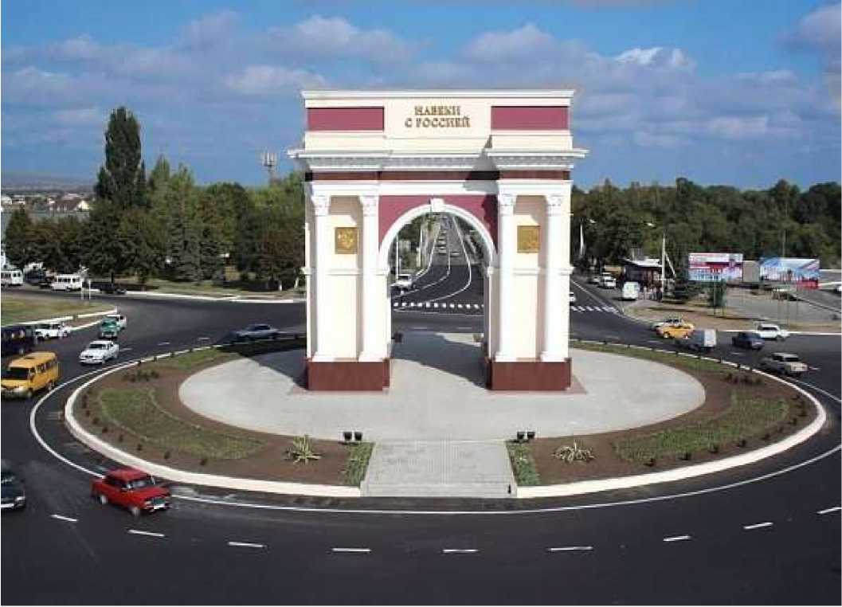
МИНИСТЕРСТВО ПРОСВЕЩЕНИЯ
Кабардино –Балкарской Республики
О СОКРАЩЕНИИ ДОКУМЕНТАЦИОННОЙ БЮРОКРАТИЧЕСКОЙ НАГРУЗКИ
НА ПЕДАГОГИЧЕСКИХ РАБОТНИКОВ В ОБРАЗОВАТЕЛЬНЫХ ОРГАНИЗАЦИЯХ, РЕАЛИЗУЮЩИХ ОБРАЗОВАТЕЛЬНЫЕ
ПРОГРАММЫ
ДОШКОЛЬНОГО ОБРАЗОВАНИЯ
Апанасова Римма Рашидовна,
Заведующая МКДОУ «Детский сад№72» г.о. Нальчик

Slide 2
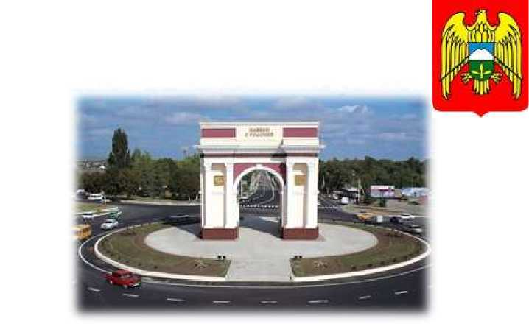

МИНИСТЕРСТВО ПРОСВЕЩЕНИЯ
Кабардино –Балкарской Республики
ЗАКОНОДАТЕЛЬНЫЕ НОВАЦИИ В СФЕРЕ ОБРАЗОВАНИЯ
Федеральный закон от 29 декабря 2012 года № 273 - ФЗ
«Об образовании в Российской Федерации» - ч . 6 . 1 и 6 . 2 статьи 47
Приказ Министерства просвещения Российской Федерации от 06 ноября 2024 года № 779 «Об утверждении перечня документов, подготовка которых осуществляется педагогическими работниками при реализации основных общеобразовательных программ, образовательных программ среднего
профессионального образования»
ДОПОЛНИТЕЛЬНО
Пропсами раСин инков пари ним о •*■мншпма и {шутя PUCClrfiCKlii Фг1Г|1И1|НИ
ЦЕНТРАЛЬНЫЙ СОВЕТ
ИНФОРМАЦИОННЫЙ БЮЛЛЕТЕНЬ
РАБОЧЕЕ ВРЕМЯ РАБОТНИКОВ
ОБРАЗОВATEJ1ЬНЫХ У Ч РЕЖДЕ1IИ Й:
ОБЩИЕ ПОЛОЖЕНИЯ И ОСОБЕННОСТИ ПРАВОВОГО РЕГУЛИРОВАНИЯ
Приказ Минпросвещения России от 04.04.2025 г. № 268 «Об утверждении Особенностей режима рабочего времени и времени отдыха педагогических и иных работников организаций, ....»
СКОРНИК НОРМАТИВНЫХ ПРАВОВЫХ АКТОВ С КОММЕНТАРИЯМИ
Приказ Минпросвещения России от 04.04.2025 г. № 269
«О продолжительности рабочего времени (нормах часов педагогической работы за ставку заработной платы) педагогических работников....»

Slide 3

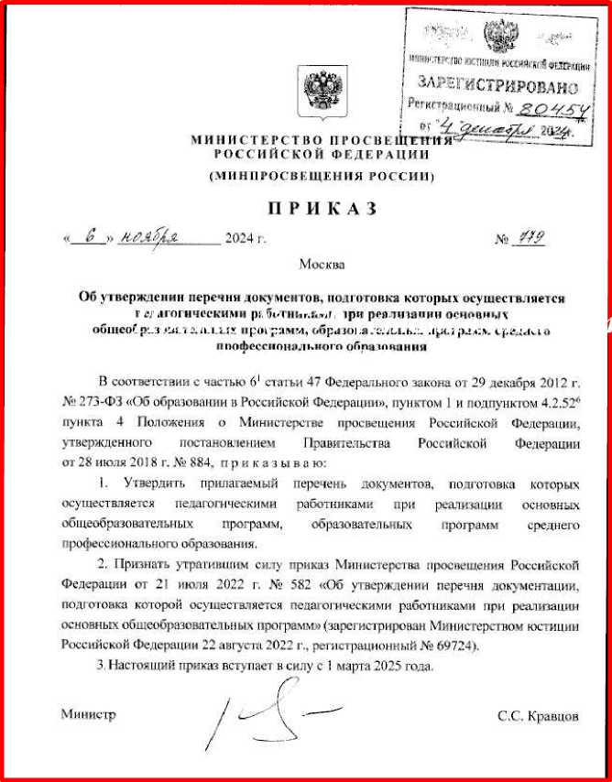
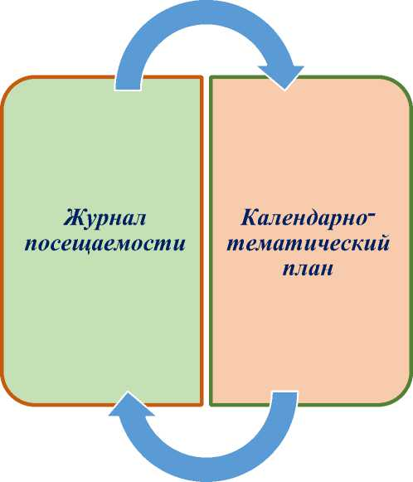
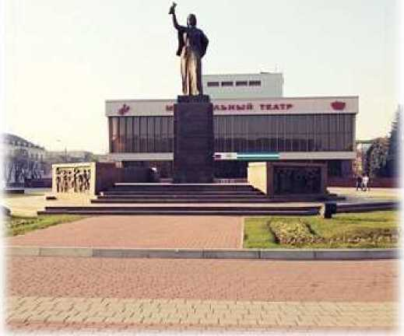
ПРИКАЗ № 779 УСТАНАВЛИВАЕТ ТРЕБОВАНИЯ ТОЛЬКО ДЛЯ ВОСПИТАТЕЛЯ
МИНИСТЕРСТВО ПРОСВЕЩЕНИЯ
КАБАРДИНО- БАЛКАРСКОЙ РЕСПУБЛИКИ
Подготовка иных документов в должностные
обязанности воспитателя не входит

Slide 4

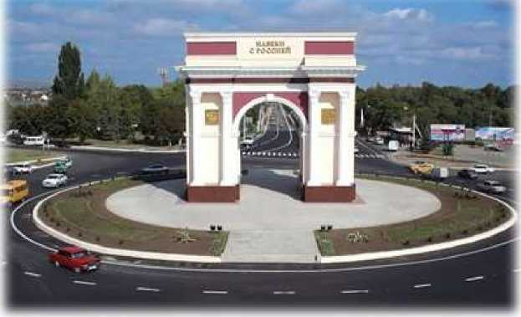

МИНИСТЕРСТВО ПРОСВЕЩЕНИЯ
Кабардино –Балкарской Республики
Документы, подготовка которых осуществляется педагогическими работниками при реализации образовательных программ дошкольного образования
Календарно⁻тематический план включает
Темы, предусмотренные образовательной
программой, указанные в соответствии с направлениями развития ребенка и
предполагаемыми сроками их изучения;
Основные элементы содержания каждой темы (целостные по смысловому значению части изучаемого материала);
У Предполагаемые формы проведения занятий.
Журнал посещаемости
❖ Фиксируются сведения о ежедневной посещаемости.
❖ Фиксируются сведения о причинах пропусков.
❖ Способ фиксации образовательная организация выбирает
самостоятельно.

Slide 5






МИНИСТЕРСТВО ПРОСВЕЩЕНИЯ
КАБАРДИНО- БАЛКАРСКОЙ РЕСПУБЛИКИ
Ф
♦г ЛГГ 5 ПИЛЯ С П«А по в \tw> К «ТУТ МШВШ игла № I ПЫЛ Lift ■ KLUUIKLO *uu чт тгапьл
г
Депутату Государе гвенвоЛ Думы Федерлтынхо сохранив Российской Фисриаш ГгтмсЛ .'LIL
Журнал утреннего фильтра
«■nut п^ л t£n* '■? t Мапа*. !ЗЖм т« 1(МЖК1М,«ш IHWVMM
L oxi ixk 'XiB^cirtaadx^a тв Uto шч*ммМа<М1* <ЖПО0МП»<ГМ1 IMFtNMlSll 1ПШ WHW ITT TV» «■
II06 ЛИ в.»ша_
4)111161-3125-20
______21ЛЗК1
IО маран ucpapuinr...» |>и,ли«1ш«10111
Журнал проветривания
Vuusmmu Лариса Нишашва!
Журнал кварцевания
Фщцшыиа служба п<> nutwpy ■ сфер* Ивин прав потребит .леп ■ б.тиооаау’пи чпоми рассяитрв.» в приели шнотлаялш Ваше обршиаие п» вопросу бирпкраттеесоб yzinuHmnwfflirai ппгрука па млгопгкюп работник!» и сообщал
Сашпарвышт прампами не установлено требование, прелуештравжоие
проветривание темпсртэдяэого режиме, кмеци детей. каравшим. смены воды, обработки игрушек утреннего фильтр». уч*п пспоть^мния бактерицидных аяшх
Одновременно добавят «по у Росдегребмим!» отсутствует пиформктя о «ранее чит-бот ••Подшита РосоОрвизора» и дечтуп к нему
Poctxot ребилд зор готов апфлпхмю рассмотрел, сигуашпс ■ шетн обоунлЧеННЫХ Юфосс* ро конкретным оор*>1В#Т₽ТЬНЬ« ергжппчвшм вслуот нвягив та шамевампи п точного л^жо
Журнал обработки игрушек
Журнал работы рециркулятора
Журнал термометрии
Документы, не требующие ведения и заполнения воспитателями ДОУ!!!!!!

Slide 6

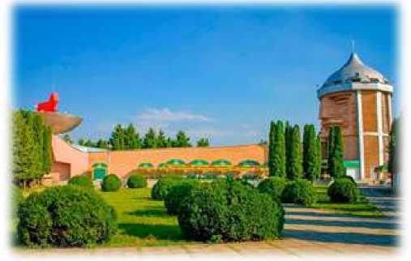
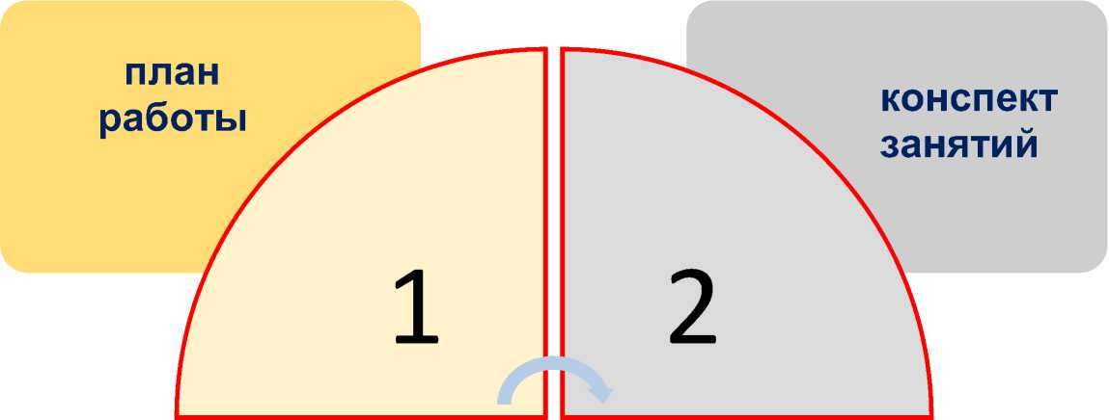
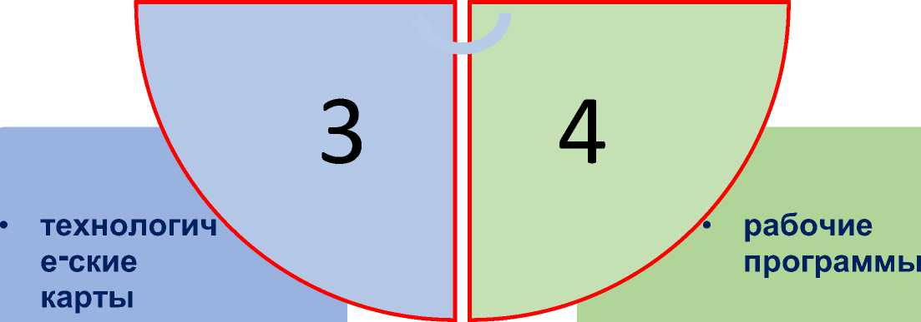
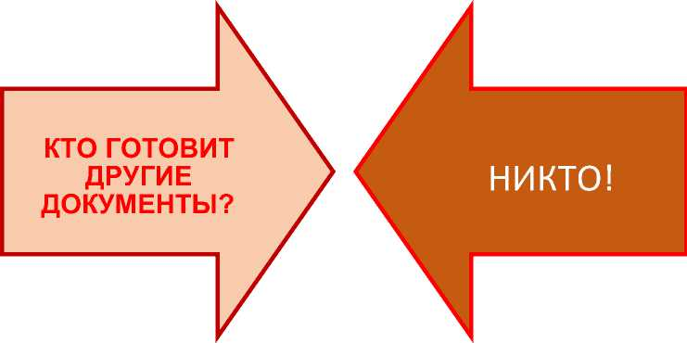
МИНИСТЕРСТВО ПРОСВЕЩЕНИЯ
КАБАРДИНО- БАЛКАРСКОЙ РЕСПУБЛИКИ
Возможная иная документация воспитателя
(только по выбору воспитателя!)
Эти документы не подлежат контролю!!!

Slide 7





ЗАПРЕЩАЕТСЯ
Заставлять
воспитателя
вести иные документы
Скрывать факт ведения документации
Выдавать ведение иных документов в за инициативу
Дополнительно нагружать воспитателя (даже с его согласия)

Slide 8


ВЫЗОВ: БЮРОКРАТИЯ.
МИНИСТЕРСТВО ПРОСВЕЩЕНИЯ
КАБАРДИНО- БАЛКАРСКОЙ РЕСПУБЛИКИ
Федеральный закон от 29 декабря 2012 года № 2 73
-ФЗ
«Об образовании в Российской Федерации» (часть 4 статьи 29)
4 . Информация и документы о деятельности образовательной организации, не указанные в
части 2 настоящей статьи, предоставляются руководителем ( заместителем руководителя)
образовательной организации по обращению
гражданина, организации либо должностного
лица государственного органа или органа
местного самоуправления при наличии оснований и в порядке, которые предусмотрены
законодательством Российской Федерации .
Образовательная организация вправе не
предоставлять организациям, государственным органам и органам местного самоуправления информацию и документы при отсутствии
оснований, предусмотренных законодательством Российской Федерации .

Slide 9

ЧЕК - ЛИСТ
МИНИСТЕРСТВО ПРОСВЕЩЕНИЯ
КАБАРДИНО- БАЛКАРСКОЙ РЕСПУБЛИКИ
№ п/п | Локальные акты образовательной организации
1. | Провести педагогический совет по вопросу снижения документационной нагрузки воспитателей .
2. | Провести анализ нормативно - правовых актов, связанных с трудовой деятельностью воспитателей .
3. | Актуализировать и упорядочить перечень внутренних отчетных документов, требующих привлечения воспитателей .
4. | Исключить незапланированные поручения и обязанности, не связанные с непосредственным решением педагогических задач.
5. | Исключить дублирование информации на электронном и бумажном носителях .
6. | Заменить документы, оформленные на бумажном носителе, на электронную форму .
7. | Повысить квалификации в области информационных технологий . Организовать правовое просвещение .
8. | Актуализировать номенклатуру дел .

Slide 10

МИНИСТЕРСТВО ПРОСВЕЩЕНИЯ
СКРЫТЫЕ МЕХАНИЗМЫ, ПРЕПЯТСТВУЮЩИЕ
СНИЖЕНИЮ БЮРОКРАТИЧЕСКОЙ НАГРУЗКИ
КАБАРДИНО- БАЛКАРСКОЙ РЕСПУБЛИКИ
• Требует подготовки большого количества
документов
АТТЕСТАЦИЯ
• Поощряется подготовка дополнительных документов .
Поощряется участие в конкурсах и иных мероприятиях .
Поощряется выполнение функционала, не связанного с педагогической деятельностью
Положение об
оплате труда
• Содержат избыточные требования к функционалу .
Не конкретизируют обязанности и права в части документационной нагрузки
Должностные инструкции

Slide 11
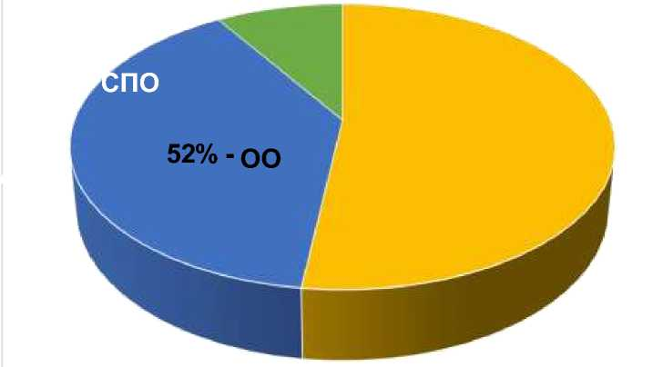
ЧАТ- Б ОТ РОСОБРНАДЗОРА. АНАЛИТИКА
МИНИСТЕРСТВО ПРОСВЕЩЕНИЯ
КАБАРДИНО- БАЛКАРСКОЙ РЕСПУБЛИКИ
которых 35% (2158) вопросов отнесено к бюрократической нагрузке
В период с 01.01.2025 года по 01.07.2025 года поступило 6164 обращения, из
Чат - бот «Помощник Рособрнадзора;» поступило¹³⁵ ОБРАЩЕНИЙ работников педагогических
Вопросы о бюрократическойн нагрузке
обязательно ли конкурсах участие воспитателя ;
Какие курсы повышения обязан пройти воспитатель ; нужно ли оформлять документально работу

Slide 12

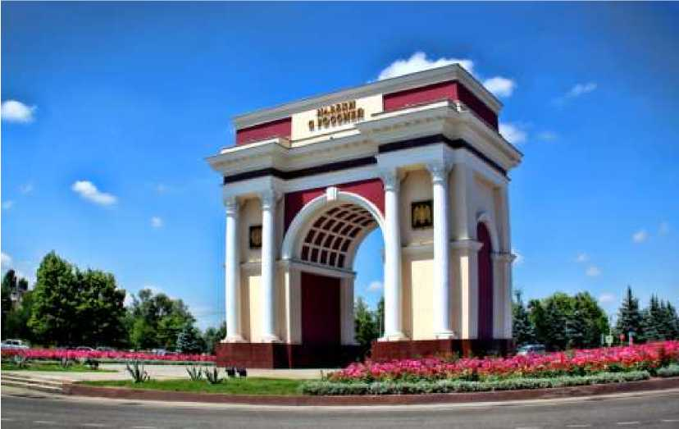
МИНИСТЕРСТВО ПРОСВЕЩЕНИЯ
КАБАРДИНО- БАЛКАРСКОЙ РЕСПУБЛИКИ
Удачи в работе!
Спасибо за внимание!

